Slide 1
编译原理
第五章
语法分析——自下而上分析

Slide 2
第五章 语法分析——自下而上分析
自上而下分析法(Top-down)
自下而上分析法(Bottom-up)

Slide 3
语法分析的方法：
  自下而上分析法(Bottom-up)
  自上而下分析法(Top-down)
    基本思想：它从文法的开始符号出发，反复使用各种产生式，寻找"匹配"的推导。
    递归下降分析法：对每一语法变量(非终结符)构造一个相应的子程序，每个子程序识别一定的语法单位，通过子程序间的信息反馈和联合作用实现对输入串的识别。
    预测分析程序
      优点：直观、简单和宜于手工实现。

Slide 4
语法分析的方法：
  自下而上分析法(Bottom-up)
    基本思想：从输入串开始，逐步进行“归约”，直到文法的开始符号。即从树末端开始，构造语法树。所谓归约，是指根据文法的产生式规则，把产生式的右部替换成左部符号。
    算符优先分析法：按照算符的优先关系和结合性质进行语法分析。适合分析表达式。
    LR分析法：规范归约

Slide 5
G(E)： E → i| E+E | E-E | E*E | E/E | (E)
i*i+i
E*i+i
E*E+i
E+i
E+E
E
E
E
+
E
E
*
E
i
i
i

Slide 6
5.1.1 归约
采用“移进－归约”思想进行自下而上分析。
基本思想：用一个寄存符号的先进后出栈，把输入符号一个一个地移进到栈里，当栈顶形成某个产生式的候选式时，即把栈顶的这一部分替换成(归约为)该产生式的左部符号。

Slide 7
例：设文法G(S)：
(1) S → aAcBe
(2) A → b
(3) A → Ab
(4) B → d
试对abbcde进行“移进－归约”分析。
a
b
a
A
a
b
A
a
A
a
c
A
a
d
c
A
a
e
B
c
A
a
S
B
c
A
a
bbcde
bcde
bcde
cde
cde
de
e
abbcde
e

Slide 8
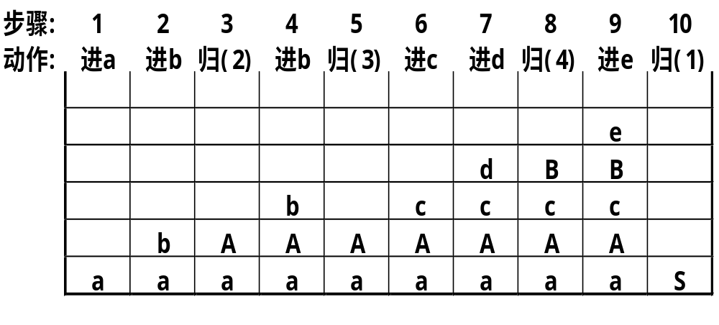

Slide 9
S
a
A
c
B
e
A
b
d
b
分析树和语法树不一定一致。
自下而上分析过程：边输入单词符号，边归约。
核心问题：识别可归约串

Slide 10
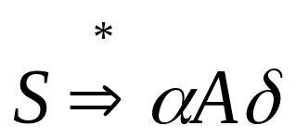
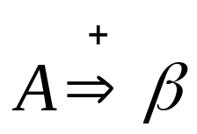
5.1.2 规范归约
定义：令G是一个文法，S是文法的开始符号，假定αβδ是文法G的一个句型，如果有
且
则β称是句型αβδ相对于非终结符A的短语。
特别是，如果有A⇒β,则称β是句型αβδ相对于规则A→ β的直接短语。一个句型的最左直接短语称为该句型的句柄。

Slide 11
E
考虑文法G(E)： E → T | E+T
T → F | T*F
F → (E) | i
和句型i₁*i₂+i₃：
E ⇒ E+T ⇒ E+F ⇒ E+i₃ ⇒ T+i₃
⇒ T*F+i₃ ⇒ T*i₂+i₃ ⇒ F*i₂+i₃
⇒ i₁*i₂+i₃
短语： i₁，i₂，i₃， i₁*i₂， i₁*i₂+i₃
直接短语： i₁，i₂，i₃
句柄： i₁
E
+
T
T
F
T
*
F
i₃
F
i₂
i₁

Slide 12
E
在一个句型对应的语法树中，以某非终结符为根的两代以上的子树的所有末端结点从左到右排列就是相对于该非终结符的一个短语，如果子树只有两代，则该短语就是直接短语。
E
+
T
T
F
T
*
F
i₃
F
i₂
i₁

Slide 13
S
可用句柄来对句子进行归约
句型 归约规则
abbcde (2) A → b
aAbcde (3) A → Ab
aAcde (4) B → d
aAcBe (1) S → aAcBe
S
a
A
c
B
e
A
b
d
b

Slide 14
定义：假定α是文法G的一个句子，我们称序列
α_{n}， α_{n-1}，… ，α₀
是的一个规范归约，如果此序列满足：
1 α_{n}= α
2 α₀为文法的开始符号，即α₀=S
3 对任何i，0 ≤ i ≤ n， α_{i-1}是从α_{i}经把句柄替换成为相应产生式左部符号而得到的。

Slide 15
把上例倒过来写，则得到：
S ⇒ aAcBe⇒ aAcde ⇒ aAbcde ⇒ abbcde
显然这是一个最右推导。
规范归约是关于是一个最右推导的逆过程
最左归约 规范推导
由规范推导推出的句型称为规范句型。

Slide 16
S
S
a
A
c
B
e
a
A
c
B
e
A
b
d
d
A
b
b
S
S
S
a
A
c
B
e
a
A
c
B
e
d

Slide 17
5.1.3 符号栈的使用和分析树的表示
栈是语法分析的一种基本数据结构。’#’作为栈底符号
考虑文法G(E)：
E → T | E+T
T → F | T*F
F → (E) | i
  输入串为i₁*i₂+i₃ ，分析步骤为：

Slide 18
G(E)：
E → T | E+T
T → F | T*F
F → (E) | i
步骤 符号栈 输入串 动作
0 # i1*i2+i3# 预备
1 #i1 *i2+i3# 进
2 #F *i2+i3# 归，用F→i
3 #T *i2+i3# 归，用T→F
4 #T* i2+i3# 进

Slide 19
G(E)：
E → T | E+T
T → F | T*F
F → (E) | i
步骤 符号栈 输入串 动作
4 #T* i2+i3# 进
5 #T*i2 +i3# 进
6 #T*F +i3# 归，用F→i
7 #T +i3# 归，用T→T*F
8 #E +i3# 归，用E→T
9 #E+ i3# 进

Slide 20
G(E)：
E → T | E+T
T → F | T*F
F → (E) | i
步骤 符号栈 输入串 动作
9 #E+ i3# 进
10 #E+i3 # 进
11 #E+F # 归，用F→i
12 #E+T # 归，用T→F
13 #E # 归，用E→E+T
14 #E # 接受

Slide 21
回顾
语法分析的方法：
  自下而上分析法(Bottom-up)
  基本思想：从输入串开始，逐步进行“归约”，直到文法的开始符号。即从树末端开始，构造语法树。所谓 归约 ，是指根据文法的产生式规则，把产生式的右部替换成左部符号。

Slide 22
归约
采用“移进－归约”思想进行自下而上分析。
基本思想：用一个寄存符号的先进后出栈，把输入符号一个一个地移进到栈里，当栈顶形成某个产生式的候选式时，即把栈顶的这一部分替换成(归约为)该产生式的左部符号。

Slide 23
5.2 算符优先分析
四则运算的优先规则：
  先乘除后加减，同级从左到右
考虑二义文法文法G(E)：
G(E)： E → i| E+E|E-E|E*E|E/E|(E)
它的句子有几种不同的规范规约。
归约即计算表达式的值。归约顺序不同，则计算的顺序也不同，结果也不一样。
如果规定算符的优先次序，并按这种规定进行归约，则归约过程是唯一的。

Slide 24
例如：句子i+i-i*(i+i)
E
E
-
E
E
+
E
E
*
E
i
i
(
)
i
E
E
+
E
i
i

Slide 25
E
E
E
*
E
E
(
)
-
E
E
E
i
E
+
E
+
i
i
i
i
返回

Slide 26
句子i+i-i*(i+i)的归约过程是：
(1) i+i-i*(i+i)
(2) E+i-i*(i+i)
(3) E+E-i*(i+i)
(4) E-i*(i+i)
(5) E-E*(i+i)
(6) E-E*(E+i)
(7) E-E*(E+E)
(8) E-E*(E)
(9) E-E*E
(10) E-E
(11) E

Slide 27
起决定作用的是相邻的两个算符之间的优先关系。
所谓算符优先分析法就是定义算符之间的某种优先关系，借助于这种关系寻找“可归约串”和进行归约。

Slide 28
首先必须定义任何两个可能相继出现的终结符a与b的优先关系
三种关系
  a ≮b a的优先级低于b
  a ≡ b a的优先级等于b
  a ≯ b a的优先级高于b
注意：与数学上的<>=不同
  a ≮ b并不意味着b≯a.

Slide 29
5.2.1 算符优先文法及优先表构造
一个文法，如果它的任一产生式的右部都不含两个相继(并列)的非终结符，即不含如下形式的产生式右部：
…QR…
则我们称该文法为算符文法。
约定：
  a、b代表任意终结符；
  P、Q、R代表任意非终结符；
  ‘…’代表由终结符和非终结符组成的任意序列，包括空字。

Slide 30
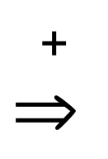
假定G是一个不含ε-产生式的算符文法。对于任何一对终结符a、b，我们说：
  1. a ≡ b当且仅当文法G中含有形如P→…ab…或P→…aQb…的产生式；
  2. a ≮ b当且仅当G中含有形如P→…aR…的产生式， 而R b…或R Qb…；
  3. a ≯ b当且仅当G中含有形如P→…Rb…的产生式，而 R …a或R …aQ。
如果一个算符文法G中的任何终结符对(a，b)至多只满足下述三关系之一：
a ≡ b，a ≮ b， a ≯ b
则称G是一个算符优先文法。

Slide 31
例:考虑下面的文法G(E)：
  (1) E→E+T | T
  (2) T→T*F | F
  (3) F→P ↑ F | P
  (4) P→(E) | i
由第(4)条规则，有 ‘(’ ≡ ‘)’；
由规则E→E＋T和T⇒T*F， 有 ＋≮ *；
由(2) T→T*F 和(3) F→P ↑ F ，可得* ≮ ↑；
由(1)E→E＋T和E ⇒ E+T，可得 + ≯ ＋ ；
由(3)F→P↑F和F ⇒ P↑F，可得↑ ≮ ↑。
由(4)P→(E)和 E⇒E+T⇒T+T⇒T*F+T⇒F*F+T
⇒P↑F*F+T⇒i↑F*F+T
有 (≮ +、(≮ *、(≮ ↑和(≮ i。

Slide 32
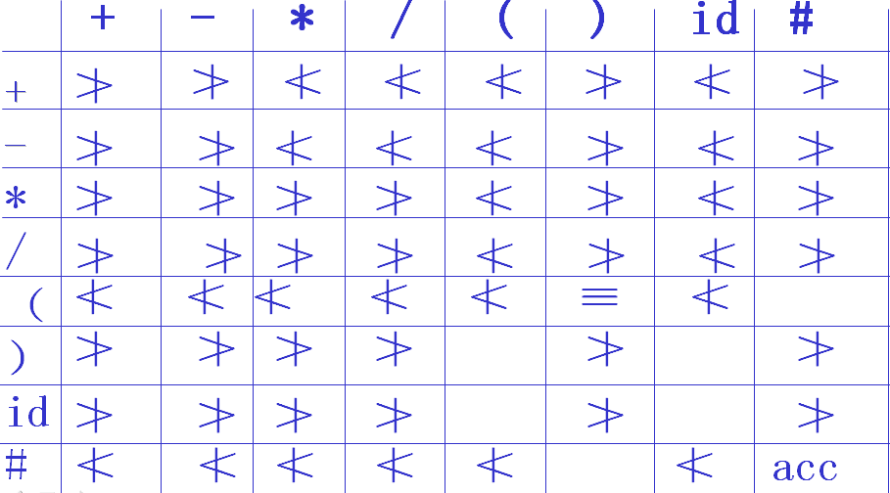
优先关系表

Slide 33
从算符优先文法G构造优先关系表的算法。
通过检查G的每个产生式的每个候选式，可找出所有满足a ≡ b的终结符对。
1. a ≡ b 当且仅当文法G中含有形如P→…ab…或P→…aQb…的产生式；
确定满足关系≮ 和≯ 的所有终结符对：
  2. a ≮ b 当且仅当G中含有形如P→…aR…的产生式， 而R b…或R Qb…；
  3. a ≯ b 当且仅当G中含有形如P→…Rb…的产生式，而 R …a或R …aQ。

Slide 34
从算符优先文法G构造优先关系表的算法。
通过检查G的每个产生式的每个候选式，可找出所有满足a ≡ b的终结符对。
确定满足关系≮ 和≯的所有终结符对：
  首先需要对G的每个非终结符P构造两个集合FIRSTVT(P)和LASTVT(P)：
  a ≮ b 当且仅当G中含有形如P→…aR…的产生式， 而R b…或R Qb…；

Slide 35
从算符优先文法G构造优先关系表的算法。
通过检查G的每个产生式的每个候选式，可找出所有满足a ≡ b的终结符对。
确定满足关系≮ 和≯的所有终结符对：
  首先需要对G的每个非终结符P构造两个集合FIRSTVT(P)和LASTVT(P)：
  3. a ≯ b 当且仅当G中含有形如P→…Rb…的产生式，而 R …a或R …aQ。

Slide 36
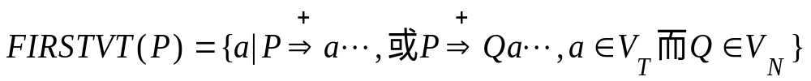
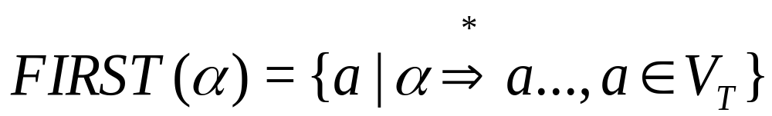
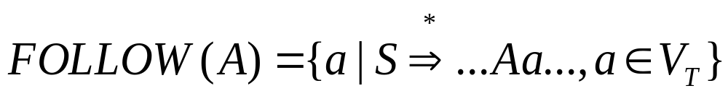
从算符优先文法G构造优先关系表的算法。
通过检查G的每个产生式的每个候选式，可找出所有满足a ≡ b的终结符对。
确定满足关系≮ 和≯的所有终结符对：
  首先需要对G的每个非终结符P构造两个集合FIRSTVT(P)和LASTVT(P)：
比较
比较

Slide 37
有了这两个集合之后，就可以通过检查每个产生式的候选式确定满足关系≮ 和≯的所有终结符对。
  假定有个产生式的一个候选形为
  …aP…
  那么，对任何b∈FIRSTVT(P)，有 a ≮ b。
  假定有个产生式的一个候选形为
  …Pb…
  那么，对任何a∈LASTVT(P)，有 a ≯ b。

Slide 38
首先讨论构造集合FIRSTVT(P)的算法。
按其定义，可用下面两条规则来构造集合FIRSTVT(P)：
  1. 若有产生式P→a…或P→Qa…，则a∈FIRSTVT(P)；
  2. 若a∈FIRSTVT(Q)，且有产生式P→Q…，则a∈FIRSTVT(P)。

Slide 39
数据结构：
  布尔数组F[P，a]，使得F[P，a]为真的条件是，当且仅当a∈FIRSTVT(P)。开始时，按上述的规则(1)对每个数组元素F[P，a]赋初值。
  栈STACK，把所有初值为真的数组元素F[P，a]的符号对(P，a)全都放在STACK之中。

Slide 40
运算：
  如果栈STACK不空，就将顶项逐出，记此项为(Q，a)。对于每个形如
  P→Q…
  的产生式，若F[P，a]为假，则变其值为真且将(P，a)推进STACK栈。
  上述过程必须一直重复，直至栈STACK拆空为止。

Slide 41
如果把这个算法稍为形式化一点，我们可得如下所示的一个程序(包括一个过程和主程序)：
  PROCEDURE INSERT(P，a)；
  IF NOT F[P，a] THEN
  BEGIN
  F[P，a]:=TRUE；
  把(P，a)下推进STACK栈
  END；

Slide 42
主程序：
  BEGIN
  FOR 每个非终结符P和终结符a DO
  F[P，a]:=FALSE；
  FOR 每个形如P→a…或P→Qa…的产生式 DO
  INSERT(P，a)；
  WHILE STACK 非空 DO
  BEGIN
  把STACK的顶项，记为(Q，a)，上托出去；
  FOR 每条形如P→Q…的产生式 DO
  INSERT(P，a)；
  END OF WHILE；
  END

Slide 43
这个算法的工作结果得到一个二维数组F，从它可得任何非终结符P的FIRSTVT。
FIRSTVT(P)＝{a | F[P，a]=TRUE}
同理，可构造计算LASTVT的算法。

Slide 44
构造集合LASTVT(P)的算法。
按其定义，可用下面两条规则来构造集合LASTVT(P)：
  1. 若有产生式P→… a或P→ … aQ，则a∈ LASTVT(P)；
  2. 若a∈ LASTVT(Q)，且有产生式P→… Q ，则a∈ LASTVT(P)。

Slide 45
使用每个非终结符P的FIRSTVT(P)和LASTVT(P)，就能够构造文法G的优先表。构造优先表的算法是：

Slide 46
  FOR 每条产生式P→X₁X₂…X_{n} DO
  FOR i:=1 TO n-1 DO
  BEGIN
  IF X_{i}和X_{i+1}均为终结符 THEN 置X_{i} ≡ X_{i+1}
  IF i≤n-2且X_{i}和X_{i+2}都为终结符
  但X_{i+1}为非终结符 THEN 置X_{i} ≡ X_{i+2}；
  IF X_{i}为终结符而X_{i+1}为非终结符 THEN
  FOR FIRSTVT(X_{i+1})中的每个a DO
  置 X_{i} ≮ a；
  IF X_{i}为非终结符而X_{i+1}为终结符 THEN
  FOR LASTVT(X_{i})中的每个a DO
  置 a ≯ X_{i+1}
  END

Slide 47
E→E+T|E-T|T T→T*F|T/F|F F→(E)|id
语法变量 | FIRSTVT | LASTVT
E
T
F
+
-
id
(
/
*
+ -
id
)
/
*
*
/
id
(
* /
id
)
(
id
) id

Slide 48
E→E+T|E-T| T T→T*F| T/F| F F→(E)|id
语法变量 | FIRSTVT | LASTVT
E | +, -, *, /, (, id | +, -, *, /, ), id
T | *, /, (, id | *, /, ), id
F | (, id | ), id
#E#
+ - * / ( ) id #
+
-
*
/
（）
id
#
≯
≯
≮
≮
≮
≯
≮
≯
≯
≯
≮
≮
≮
≮
≯
≯
≯
≯
≯
≯
≮
≯
≮
≯
≯
≯
≯
≯
≮
≯
≮
≯
≮
≮
≮
≮
≮
≡
≮
≯
≯
≯
≯
≯
≯
≯
≯
≯
≯
≯
≯
≮
≮
≮
≮
≮
≮
acc
Notes:
(1)E →E+T LASTVT(E) (2) E →E+T FIRSTVT(T) (3)E →E-T LASTVT(E) (4) E →E-T FIRSTVT(T)
(5)T →T*F LASTVT(T) (6) T →T*F FIRSTVT(F) (7)T →T/F LASTVT(T) (8) T →T/F FIRSTVT(F)
(9)F→(E) FIRSTVT(E) (10)F→(E) LASTVT(E) (11)#E# LASTVT(E) (12) #E# FIRSTVT(E)

Slide 49
5.2.2 算符优先分析算法
可归约串，句型，短语，直接短语，句柄，规范归约。
一个文法G的句型的素短语是指这样一个短语，它至少含有一个终结符，并且，除它自身之外不再含任何更小的素短语。
最左素短语是指处于句型最左边的那个素短语。

Slide 50
E
考虑下面的文法G(E)：
  (1) E→E+T | T
  (2) T→T*F | F
  (3) F→P ↑ F | P
  (4) P→(E) | i
E
+
T
E
+
T
F
T
T
*
F
P
句型：T+F*P+i
, F
, P
, i
, F*P,
F
T
短语：
直接短语：
句柄：
素短语：
最左素短语：
P
i
T+F*P
, T+F*P+i
, F
, P
, i
T
T
F*P
, i
F*P

Slide 51
算符优先文法句型(括在两个＃之间)的一般形式写成：
  #N₁a₁N₂a₂…N_{n}a_{n}N_{n+1}#
其中，每个a_{i}都是终结符，N_{i}是可有可无的非终结符。
定理：一个算符优先文法G的任何句型的最左素短语是满足如下条件的最左子串 N_{j}a_{j}…N_{i}a_{i}N_{i+1}，
  a_{j-1} ≮ a_{j}
  a_{j} ≡ a_{j+1}，…，a_{i-1} ≡ a_{i}
  a_{i} ≯ a_{i+1}

Slide 52
算符优先分析算法
使用一个符号栈S，用它寄存终结符和非终结符，k代表符号栈S的使用深度。

Slide 53
k:=1;
S[k]:=‘#’;
REPEAT
把下一个输入符号读进a中；
IF S[k]∈V_{T} THEN j:=k ELSE j:=k-1;
WHILE S[j] ≯ a DO
BEGIN
REPEAT
Q:=S[j];
IF S[j-1]∈V_{T} THEN j:=j-1 ELSE j:=j-2
UNTIL S[j] ≮ Q;
把S[j+1]…S[k]归约为某个N；
k:=j+1;
S[k]:=N
END OF WHILE;
IF S[j] ≮ a OR S[j] ≡ a THEN
BEGIN k:=k+1;S[k]:=a END
ELSE ERROR /*调用出错诊察程序*/
UNTIL a=‘#’
自左至右，终结符对终结符，非终结符对非终结符，而且对应的终结符相同。
N → X₁ X₂ … X_{k-j}
↕ ↕ ↕
S[j+1] S[j+2] … S[k]

Slide 54
在算法的工作过程中，若出现j减1后的值小于等于0时，则意味着输入串有错。在正确的情况下，算法工作完毕时，符号栈S应呈现：# N #。
由于非终结符对归约没有影响，因此，非终结符根本可以不进符号栈S。

Slide 55
算符优先分析一般并不等价于规范归约。
E
E
E
+
T
E
+
P
E
+
T
F
P
+
T
i
T
T
*
F
P
P
P
i
*
F
F
P
i
i
i
考虑下面的文法G(E)：
  (1) E→E+T | T
  (2) T→T*F | F
  (3) F→P ↑ F | P
  (4) P→(E) | i
  的句子i+i*i+i
P
P
i
i
i

Slide 56
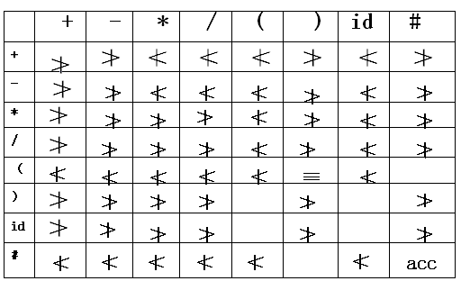
例 分析id+id*id
E→E+T|E-T|T T→T*F|T/F|F F→(E)|id
#≮id≯+ id*id#
#≮F+≮id≯*id#
#≮F+≮F*≮id#
#≮F+≮F*≮id≯#
#≮F+≮F*F#
#≮F+≮F*F≯#
#≮F+T≯#
#E#

Slide 57
id+id$
S栈 | 优先关系 | 当前符号 | 输入流 | 动作
$ | < | id | +id$ | 移进
$id | > | + | id$ | 归约
$N | < | + | id$ | 移进
$N+ | < | id | $ | 移进
$N+id | > | $ |  | 归约
$N+N | > | $
$N | = | $ |  | 结束

Slide 58
算符优先分析法特点：
  优点: 简单，快速
  缺点: 可能错误接受非法句子，能力有限.
算符优先分析法是一种广为应用、行之有效的方法。
  用于分析各类表达式
  ALGOL 60

Slide 59
5.2.3 优先函数
把每个终结符θ与两个自然数f(θ)与g(θ)相对应，使得
  若θ₁ ≮ θ₂，则f(θ₁) < g(θ₂)
  若θ₁ ≡ θ₂，则f(θ₁) = g(θ₂)
  若θ₁ ≯ θ₂，则f(θ₁) > g(θ₂)
  f称为入栈优先函数，g称为比较优先函数。
优点:便于比较，节省空间；
缺点:原来不存在优先关系的两个终结符，由于自然数相对应，变成可以比较的。要进行一些特殊的判断。

Slide 60
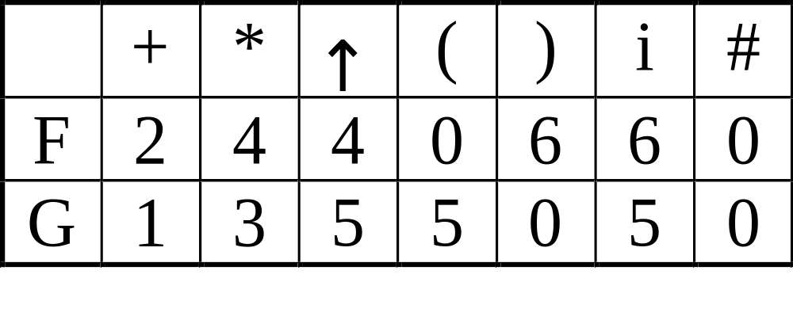
文法G(E)
(1) E→E+T | T
(2) T→T*F | F
(3) F→P ↑ F | P
(4) P→(E) | i
的优先函数如下表

Slide 61
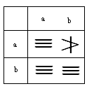
有许多优先关系表不存在优先函数，如：
不存在对应的优先函数f和g
假定存在f和g，则有
  f(a)=g(a)，f(a)>g(b)，
  f(b)=g(a)，f(b)=g(b)
导致如下矛盾:
f(a) > g(b) = f(b) = g(a) = f(a)
如果优先函数存在，则不唯一(无穷多)

Slide 62
如果优先函数存在，则可以通过以下三个步骤从优先表构造优先函数:
  1 对于每个终结符a，令其对应两个符号f_{a}和g_{a}，画一以所有符号和为结点的方向图。如果a ≯ ≡ b，则从f_{a}画一条弧至g_{b}，如果a ≮ ≡b，则画一条弧从g_{b}至f_{a} 。
  2 对每个结点都赋予一个数，此数等于从该结点出发所能到达的结点(包括出发点自身)。赋给f_{a}的数作为f(a)，赋给g_{a}的数作为g(a)。
  3 检查所构造出来的函数f和g是否与原来的关系矛盾。若没有矛盾，则f和g就是要求的优先函数，若有矛盾，则不存在优先函数。

Slide 63
1 对于每个终结符a，令其对应两个符号f_{a}和g_{a}，画一以所有符号和为结点的方向图。如果a ≯ ≡ b ，则从f_{a}画一条弧至g_{b}，如果a ≮ ≡ b，则画一条弧从g_{b}至f_{a} 。
现在必须证明：若a≡ b，则f(a)＝g(b)；若a ≮b，则f(a)< g(b)；若a ≯ b，则f(a)> g(b)。
第一个关系可从函数的构造直接获得。因为，若a ≡ b，则既有从f_{a}到g_{b}的弧，又有从g_{b}到f_{a}的弧。所以，f_{a}和g_{b}所能到达的结是全同的。
至于a ≯ b和a ≮ b的情形，只须证明其一。

Slide 64
如果a ≯ ≡ b，则有从f_{a}到g_{b}的弧。也就是，g_{b}能到达的任何结f_{a}也能到达。因此，f(a)≥ g(b)。
  我们所需证明的是，在这种情况下，f(a)＝g(b)不应成立。
  我们将指出，如果f(a)＝g(b)，则根本不存在优先函数。假若f(a)＝g(b)，那么必有如下的回路：

Slide 65
f_{a}
f_{a1}
f_{am}
…
g_{b}
g_{b1}
g_{bm}
…
因此有
a ≯ b, a₁≮≡b, a₁≯≡b₁, …, a_{m} ≯≡b_{m}, a≮≡b_{m}
对任何优先函数f’和g’来说，必定有
f’(a)> g’(b)≥ f’(a₁)≥ g’(b₁)≥ … ≥ f’(a_{m})≥ g’(b_{m})≥ f’(a)
从而导致f’(a)> f’(a)，产生矛盾。因此，不存在优先函数f和g。

Slide 66
例:取前面文法G(E)
(1) E→E+T | T
(2) T→T*F | F
(3) F→P ↑ F | P
(4) P→(E) | i
的终结符+，*，↑，i
#E 则：#<FIRSTVT(E)
+T 则：+#<FIRSTVT(T)
*F 则：*<FIRSTVT(F)
↑F 则：↑<FIRSTVT(F)
(E 则：(<FIRSTVT(E)
E# 则： LASTVT(E)>#
E+ 则： LASTVT(E)>+
T* 则： LASTVT(T)>*
P↑ 则： LASTVT(P)>↑
E) 则： LASTVT(E)>)
语法变量 | FIRSTVT | LASTVT
E | +, *, ↑,(,i | +, *, ↑,),i
T | *, ↑,(,i | *, ↑,),i
F | ↑,(,i | ↑,),i
P | (,i | ),i

Slide 67
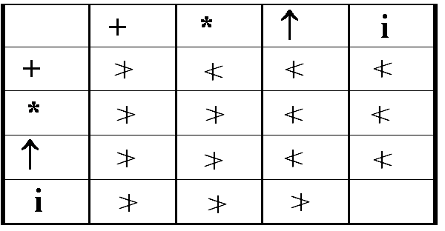
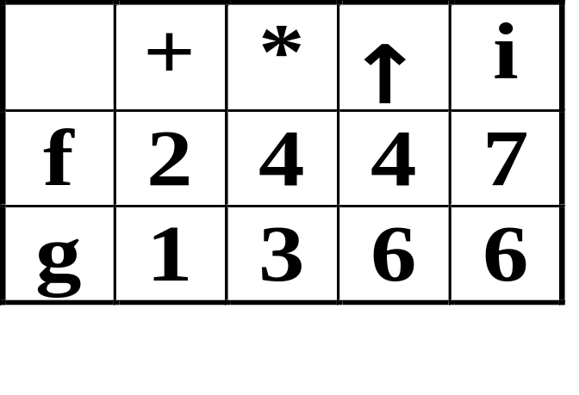
语法变量 | FIRSTVT | LASTVT
E | +, *, ↑,(,i | +, *, ↑,),i
T | *, ↑,(,i | *, ↑,),i
F | ↑,(,i | ↑,),i
P | (,i | ),i
f₊
f*
f↑
f_{i}
g₊
g*
g↑
g_{i}

Slide 68
回顾
语法分析的方法：
  自下而上分析法(Bottom-up)
  基本思想：从输入串开始，逐步进行“归约”，直到文法的开始符号。即从树末端开始，构造语法树。所谓归约，是指根据文法的产生式规则，把产生式的右部替换成左部符号。
  算符优先分析法：按照算符的优先关系和结合性质进行语法分析。适合分析表达式。
    优先关系表的构造：FIRSTVT, LASTVT
    优先函数
    算符优先分析法

Slide 69
规范归约
定义：令G是一个文法，S是文法的开始符号，假定αβδ是文法G的一个句型，如果有
且
则β称是句型αβδ相对于非终结符A的短语。
特别是，如果有A⇒β,则称β是句型αβδ相对于规则A→ β的直接短语。一个句型的最左直接短语称为该句型的句柄。

Slide 70
定义：假定α是文法G的一个句子，我们称序列
α_{n}， α_{n-1}，… ，α₀
是的一个规范归约，如果此序列满足：
1 α_{n}= α
2 α₀为文法的开始符号，即α₀=S
3 对任何i，0 ≤ i ≤ n， α_{i-1}是从α_{i}经把句柄替换成为相应产生式左部符号而得到的。

Slide 71
5.3 LR分析法
LR分析法：1965年 由Knuth提出(伟大的智者——Don E.Knuth，中文名：高德纳(1938-)算法和程序设计技术的先驱者。 )
产生分析表
分析表产生器
分析表
文法
LR分析器工作
LR分析总 控程 序
输入
输出
分析表

Slide 72
主要介绍
1. 总控程序(LR分析器)的处理思想
2. LR分析表的构造方法及原理

Slide 73
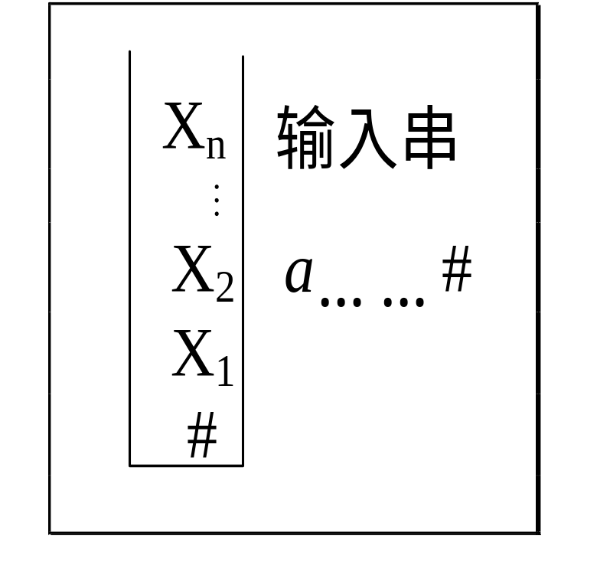
5.3.1 LR分析器
规范归约的关键问题是寻找句柄.
  “历史”：已移入符号栈的内容
  “展望”：根据产生式推测未来可能遇到的输入符号
  “现实”：当前的输入符号

Slide 74
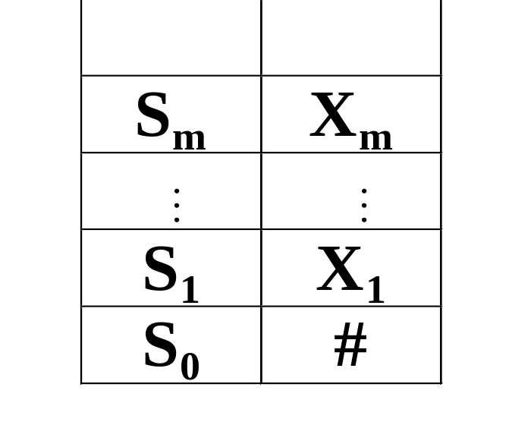
LR分析方法：把"历史"及"展望"综合抽象成状态；由栈顶的状态和现行的输入符号唯一确定每一步工作
a₁a₂…a_{i} … a_{n}#
输入串
LR分析
程 序
输出
状态
符号
action goto
分析栈
LR分析表

Slide 75
LR分析器的核心是一张分析表：
  ACTION[s，a]：当状态s面临输入符号a时，应采取什么动作.
  GOTO[s，X]：状态s面对文法符号X时，下一状态是什么

Slide 76
每一项ACTION[s，a]所规定的四种动作:
  1. 移进 把(s，a)的下一状态s’和输入符号a推进栈，下一输入符号变成现行输入符号.
  2. 归约 指用某产生式A→β进行归约. 假若β的长度为r， 归约动作是， 去除栈顶r个项，使状态s_{m-r}变成栈顶状态，然后把(s_{m-r}, A)的下一状态s’=GOTO[s_{m-r}, A]和文法符号A推进栈.
  3. 接受 宣布分析成功，停止分析器工作.
  4. 报错

Slide 77
分析开始时:
状态 已归约串 输入串
(s₀， #， a₁a₂ … a_{n} #)
以后每步的结果可以表示为:
(s₀ s₁ … s_{m} ，# X₁ … X_{m} ，a_{i}a_{i+1} … a_{n} #)

Slide 78
(s₀ s₁ … s_{m} ，# X₁ … X_{m} ，a_{i}a_{i+1} … a_{n} #)
分析器根据ACTION(s_{m} , a_{i})确定下一步动作
  1. 若ACTION(s_{m} , a_{i})为移进，且s=GOTO(s_{m}, a_{i}),，则三元式格局变为:
  (s₀ s₁ … s_{m}s ，# X₁ … X_{m} a_{i}，a_{i+1} … a_{n} #))
  2. 若ACTION(s_{m} , a_{i})为按A→β归约，三元式变为:
  (s₀ s₁ … s_{m-r}s ，# X₁ … X_{m-r}A ，a_{i}a_{i+1} … a_{n} #))
  此处, s=GOTO(s_{m-r}, A), r为β的长度, β= X_{m-r+1}… X_{m}
  3. 若ACTION(s_{m} , a_{i})为"接受"，则三元式不再变化，变化过程终止，宣布分析成功.
  4. 若ACTION(s_{m} , a_{i})为"报错"，则三元式变化过程终止，报告错误.
(s₀ s₁ … s_{m-r} s_{m-r+1} … s_{m} ，# X₁ … X_{m-r} X_{m-r+1} … X_{m} ，a_{i}a_{i+1} … a_{n} #)
(s₀ s₁ … s_{m-r} ，# X₁ … X_{m-r}，a_{i}a_{i+1} … a_{n} #))
(s₀ s₁ … s_{m-r}s ，# X₁ … X_{m-r}A ，a_{i}a_{i+1} … a_{n} #))

Slide 79
LR分析器示例：
文法G(E)：
(1) E→E＋T
  (2) E→T
  (3) T→T*F
  (4) T→F
  (5) F→(E)
  (6) F→i

Slide 80
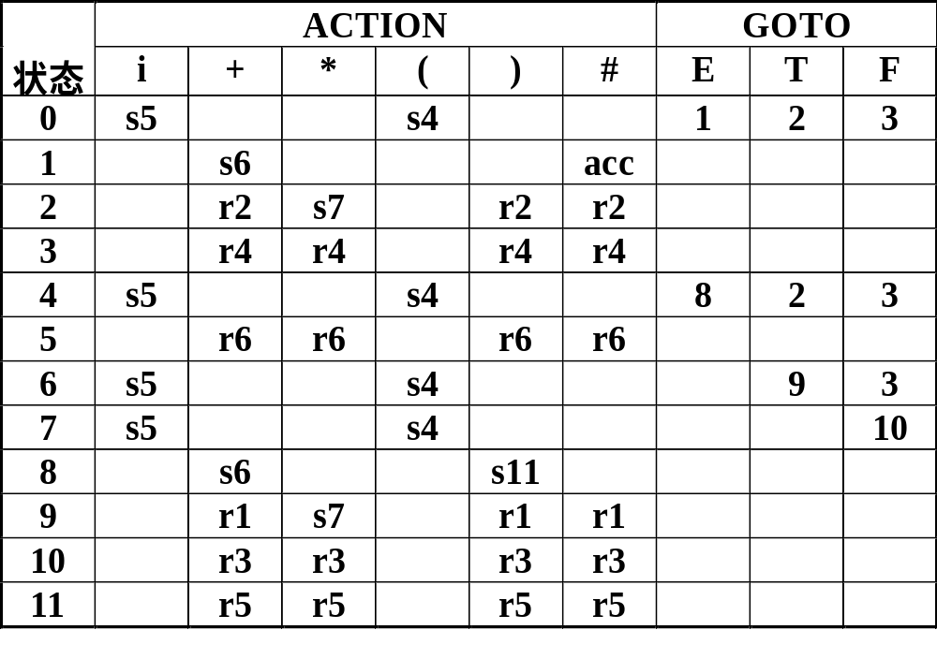
其LR分析表为:

Slide 81
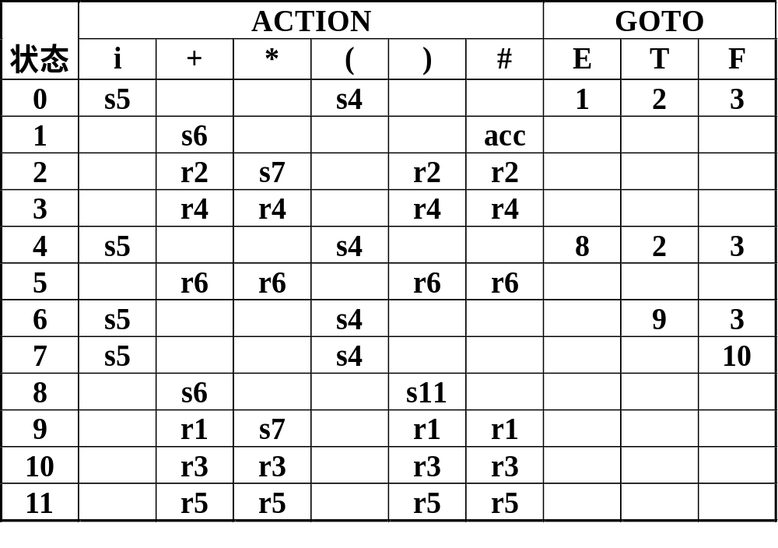
假定输入串为i*i+i， LR分析器的工作过程:
  步骤 状态 符号 输入串 分析动作
  (1) 0 # i*i+i# S5
  (2) 05 #i *i+i# 用第６条规约
  (3) 03 #F *i+i# 用第４条规约
  (4) 02 #T *i+i# S7
  (5) 027 #T* i+i# S5
文法G(E)：
(1) E→E＋T
  (2) E→T
  (3) T→T*F
  (4) T→F
  (5) F→(E)
  (6) F→i
T
*
F
i

Slide 82
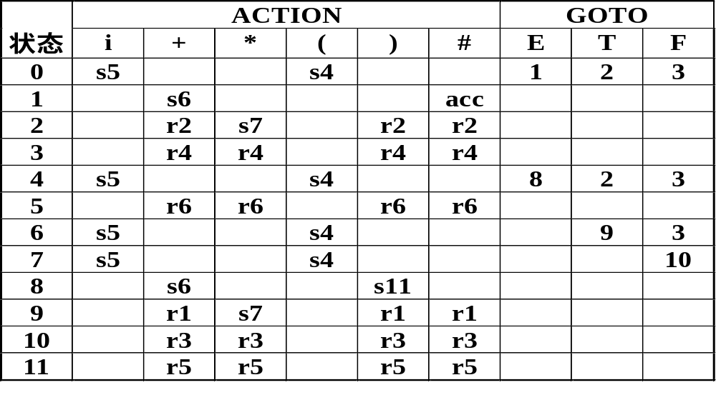
假定输入串为i*i+i， LR分析器的工作过程:
  步骤 状态 符号 输入串
  (5) 027 #T* i+i# S5
  (6) 0275 #T*i +i# 用第６条规约
  (7) 02710 #T*F +i# 用第3条规约
  (8) 02 #T +i# 用第2条规约
  (9) 01 #E +i# S6
  (10) 016 #E+ i# S5
E
+
T
T
*
F
F
i
i

Slide 83
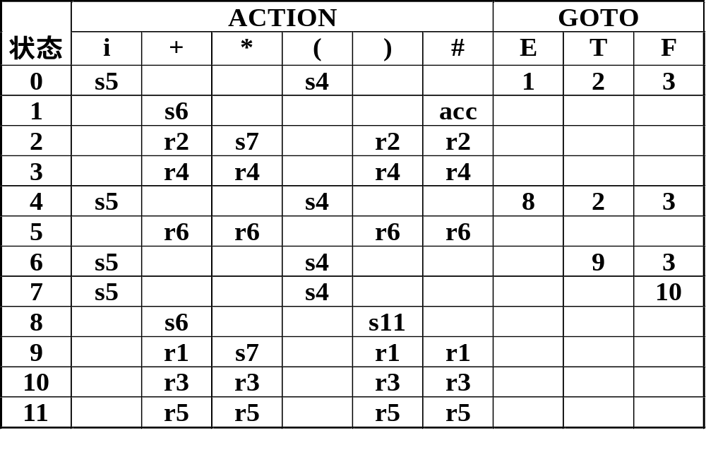
  步骤 状态 符号 输入串
  (10) 016 #E+ i# S5
  (11) 0165 #E+i # 用第６条规约
  (12) 0163 #E+F # 用第4条规约
  (13) 0169 #E+T # 用第1条规约
  (14) 01 #E # acc
  (15) 接受
E
E
+
T
T
F
T
*
F
i
F
i
i

Slide 84
定义：对于一个文法，如果能够构造一张分析表，使得它的每个入口均是唯一确定的，则这个文法就称为LR文法。
定义：一个文法，如果能用一个每步顶多向前检查k个输入符号的LR分析器进行分析，则这个文法就称为LR(k)文法.
非LR结构
  LR文法不是二义的，二义文法肯定不会是LR的。
  S → iCtS | iCtSeS
  栈 输入
  …iCtS e…#

Slide 85
5.3.2 LR(0)项目集族和LR(0)分析表的构造
假定α是文法G的一个句子，我们称序列
α_{n}， α_{n-1}，… ，α₀
是的一个规范归约，如果此序列满足：
1 α_{n}= α
2 α₀为文法的开始符号，即α₀=S
3 对任何i，0 ≤ i ≤ n， α_{i-1}是从α_{i}经把句柄替换成为相应产生式左部符号而得到的。

Slide 86
5.3.2 LR(0)项目集族和LR(0)分析表的构造
规范归约过程中
  栈内的符号串和扫描剩下的输入符号串构成了一个规范句型
  栈内的如果出现句柄，句柄一定在栈的顶部
X
•
•
•
a• 句柄 •
句
•
•
•
柄• • •
柄
句
•
•
•
a• • •
•
柄
句
•
•
a• • •
栈内永远不会出现句柄之后的符号！

Slide 87
5.3.2 LR(0)项目集族和LR(0)分析表的构造
字的前缀：是指字的任意首部，如字abc的前缀有ε，a，ab，abc
活前缀：是指规范句型的一个前缀，这种前缀不含句柄之后的任何符号。即，对于规范句型αβδ，β为句柄，如果αβ=u₁u₂…u_{r}，则符号串u₁u₂…u_{i}(1≤i≤r)是αβδ的活前缀。(δ必为终结符串)
对于一个文法G, 可以构造一个DFA,它能识别G的所有活前缀.

Slide 88

指导思想——目标驱动
踢足球
“如果你不知道怎样踢球，就往球门方向踢 ”
——施拉普纳
LR分析
“如果你不知道怎样分析，就保证栈中总是活前缀”
一个语言都有哪些活前缀?
那些字符串是活前缀?
能不能构造一个DFA来识别活前缀?

Slide 89
文法G的每个产生式的右部添加一个圆点称为G的LR(0)项目
如:A→XYZ有四个项目：
A→.XYZ A→X.YZ A→XY.Z A→XYZ.
  A→α . 称为"归约项目"
  归约项目 S’→α . 称为"接受项目"
  A→α .aβ (a∈V_{T}) 称为"移进项目"
  A→α .Bβ (B∈V_{N}) 称为"待约项目".

Slide 90
文法G(S′)
  S′→E
  E→aA|bB
  A→cA|d
  B→cB|d
该文法的项目有：
1. S′→·E 2. S′→E· 3. E→·aA 4. E→a·A 5. E→aA· 6. A→·cA
7. A→c·A 8. A→cA· 9. A→·d 10. A→d· 11. E→·bB 12. E→b·B
13. E→bB· 14. B→·cB 15. B→c·B 16. B→cB· 17. B→·d 18. B→d·

Slide 91
构造识别文法所有活前缀的NFA方法
1. 若状态i为X→X₁ … X_{i-1}.X_{i} … X_{n} ，
状态j为X→X₁ … X_{i-1}X_{i} .X_{i+1} … X_{n} ，
则从状态i画一条标志为X_{i}的有向边到状态j；
2. 若状态i为X→α .Aβ ，A为非终结符，
则从状态i画一条ε边到所有状态A→.γ。
把识别文法所有活前缀的NFA确定化。

Slide 92
ε
c
A
6
7
8
ε
ε
ε
9
10
ε
a
A
3
4
5
E
1
2
b
B
ε
11
12
13
ε
d
17
18
ε
ε
c
B
14
15
16
识别活前缀的NFA
ε

Slide 93
c
A
8: A→cA·
文法G(S′)
  S′→E
  E→aA|bB
  A→cA|d
  B→cB|d
4: A→c·A
A→·cA
A→·d
d
10: A→d·
c
d
a
2: E→a·A
A→·cA
A→·d
6: E→aA·
A
0: S′→·E
E→·aA
E→·bB
E
1: S′→E·
3: E→b·B
B→·cB
B→·d
B
b
7: E→bB·
c
d
11: B→d·
5: B→c·B
B→·cB
B→·d
d
9: B→cB·
识别活前缀的DFA
c
B

Slide 94
构成识别一个文法活前缀的DFA的项目集(状态)的全体称为文法的LR(0)项目集规范族。

Slide 95
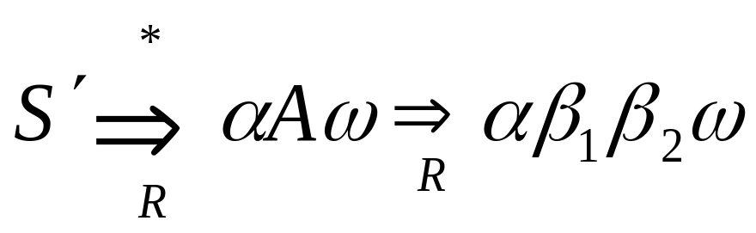
有效项目
我们说项目A→ β₁.β₂对活前缀αβ₁是有效的，其条件是存在规范推导
在任何时候，分析栈中的活前缀X₁X₂ … X_{m}的有效项目集正是栈顶状态S_{m}所代表的那个集合。也正是从识别活前缀的DFA的初态出发，读出X₁X₂ … X_{m}后到达的那个项目集(状态)。
Notes:
ζzeta
ηeta
θtheta
ξxi
ψpsi
φphi

Slide 96
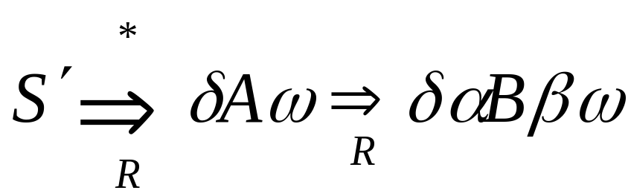
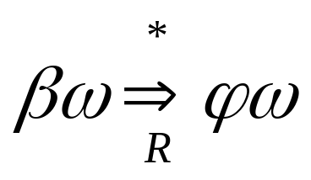
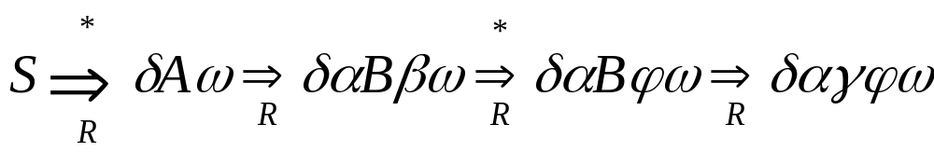
结论: 若项目A→α .Bβ对活前缀η=δα是有效的且B → γ是一个产生式，则项目B → .γ对η=δα也是有效的。
设
，那么
所以，B → .γ对η=δα也是有效的。

Slide 97
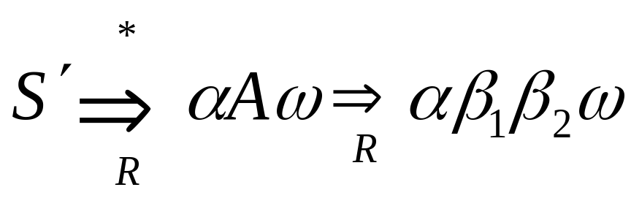
项目A→ β₁.β₂对活前缀αβ₁是有效的，其条件是存在规范推导
文法G(S′)
  S′→E
  E→aA|bB
  A→cA|d
  B→cB|d
考虑：
项目：B → c.B B → . cB B → . d
活前缀：bc
S’⇒ E ⇒ bB ⇒ bcB
S’⇒ E ⇒ bB ⇒ bcB ⇒bccB
S’⇒ E ⇒ bB ⇒ bcB ⇒ bcd

Slide 98
LR(0)项目集规范族的构造
假定文法G是一个以S为开始符号的文法，我们构造一个G′，它包含了整个G，但它引进了一个不出现在G中的非终结符S′，并加进一个新产生式S′→S，而这个S′是G′的开始符号。那么，我们称G′是G的拓广文法。这样，便会有一个仅含项目S′→S.的状态，这就是唯一的“接受”态。

Slide 99
假定I是文法G′的任一项目集，定义和构造I的闭包CLOSURE(I)如下：
1. I的任何项目都属于CLOSURE(I)；
2. 若A→α·Bβ属于CLOSURE(I)，那么，对任何关于B的产生式B→γ，项目B→·γ也属于CLOSURE(I)；
3. 重复执行上述两步骤直至CLOSURE(I) 不再增大为止。

Slide 100
为了识别活前缀，我们定义一个状态转换函数GO是一个状态转换函数。I是一个项目集，X是一个文法符号。函数值GO(I，X)定义为：
GO(I，X)＝CLOSURE(J)
其中
J＝{任何形如A→αX·β的项目| A→α · Xβ属于I}。
直观上说，若I是对某个活前缀 γ 有效的项目集，那么，GO(I，X)便是对 γX 有效的项目集。

Slide 101
文法G(S′)
  S′→E
  E→aA|bB
  A→cA|d
  B→cB|d
I₀={S′→·E, E→·aA, E→·bB}
GO(I₀, E)= closure(J)=closure({S’→E·})
= {S’→E·} = I₁
GO(I₀, a)= closure(J)=closure({E→a·A})
={ E→a·A, A→·cA, A→·d} )=I₂
GO(I₀, b)= closure(J)=closure ({E →b.B})
={E →b.B, B→.cB, B→.d}= I₃

Slide 102
构造文法G的拓广文法G′的LR(0)项目集规范族算法：
PROCEDURE ITEMSETS(G′)；
BEGIN
C:={CLOSURE({S′→·S})}；
REPEAT
FOR C中每个项目集I和G′的每个符号X DO
IF GO(I，X)非空且不属于C THEN
把GO(I，X)放入C族中;
UNTIL C 不再增大
END
转换函数GO把项目集连接成一个DFA转换图.

Slide 103
c
A
8: A→cA·
4: A→c·A
A→·cA
A→·d
d
10: A→d·
c
d
a
2: E→a·A
A→·cA
A→·d
6: E→aA·
A
0: S′→·E
E→·aA
E→·bB
E
1: S′→E·
3: E→b·B
B→·cB
B→·d
B
b
7: E→bB·
c
d
11: B→d·
5: B→c·B
B→·cB
B→·d
d
9: B→cB·
c
B

Slide 104
LR(0)分析表的构造
假若一个文法G的拓广文法G′的活前缀识别自动机中的每个状态(项目集)不存在下述情况：
1) 既含移进项目又含归约项目，
2) 含有多个归约项目
则称G是一个LR(0)文法。

Slide 105
构造LR(0)分析表的算法
令每个项目集I_{k}的下标k作为分析器的状态，包含项目S′→·S的集合I_{k}的下标k为分析器的初态。

Slide 106
分析表的ACTION和GOTO子表构造方法：
  1. 若项目A→α·aβ属于I_{k}且GO(I_{k}, a)＝I_{j}，a为终结符，则置ACTION[k,a] 为“sj”。
  2. 若项目A→α·属于I_{k}，那么，对任何终结符a(或结束符#)，置ACTION[k,a]为 “rj”(假定产生式A→α是文法G′的第j个产生式)。
  3. 若项目S′→S·属于I_{k}，则置ACTION[k,#]为 “acc”。
  4. 若GO(I_{k},A)＝I_{j}，A为非终结符，则置GOTO[k,A]=j。
  5. 分析表中凡不能用规则1至4填入信息的空白格均置上“报错标志”。

Slide 107
文法G(S′)
  S′→E
  E→aA|bB
  A→cA|d
  B→cB|d

Slide 108
c
A
8: A→cA·
4: A→c·A
A→·cA
A→·d
d
10: A→d·
c
d
a
2: E→a·A
A→·cA
A→·d
6: E→aA·
A
0: S′→·E
E→·aA
E→·bB
E
1: S′→E·
3: E→b·B
B→·cB
B→·d
B
b
7: E→bB·
c
d
11: B→d·
5: B→c·B
B→·cB
B→·d
d
9: B→cB·
识别活前缀的DFA
c
B

Slide 109
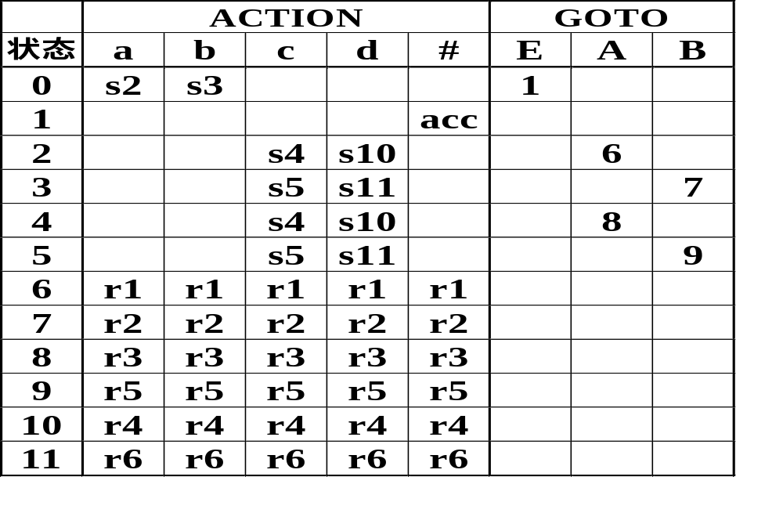
LR(0)分析表为

Slide 110
例: 按上表对acccd进行分析
步骤 状态 符号 输入串
1 0 # acccd#
2 02 #a cccd#
3 024 #ac ccd#
4 0244 #acc cd#
5 02444 #accc d#
6 0244410 #acccd #
7 024448 #acccA #
8 02448 #accA #
9 0248 #acA #
10 026 #aA #
11 01 #E #

Slide 111
5.3.3 SLR分析表的构造
LR(0)文法太简单，没有实用价值.
假定一个LR(0)规范族中含有如下的一个项目集(状态)I＝{X→α·bβ，A→α·，B→α·}。FOLLOW(A)和FOLLOW(B)的交集为∅，且不包含b，那么，当状态I面临任何输入符号a时，可以:
  1. 若a=b，则移进；
  2. 若a∈FOLLOW(A)，用产生式A→α进行归约；
  3. 若a∈FOLLOW(B)，用产生式B→α进行归约；
  4. 此外，报错。

Slide 112
假定LR(0)规范族的一个项目集I={A₁→α·a₁β₁，A₂→α·a₂β₂，…，A_{m}→α·a_{m}β_{m}，B₁→α·，B₂→α·，…，B_{n}→α·} 如果集合{a₁，…，a_{m}}，FOLLOW(B₁)，…，FOLLOW(B_{n})两两不相交(包括不得有两个FOLLOW集合有#)，则：
  1. 若a是某个a_{i}，i=1,2,…,m，则移进；
  2. 若a∈FOLLOW(B_{i})，i=1,2,…,n，则用产生式B_{i}→α进行归约；
  3. 此外，报错。
冲突性动作的这种解决办法叫做SLR(1)解决办法。

Slide 113
构造SLR(1)分析表方法:
首先把G拓广为G′，对G′构造LR(0)项目集规范族C和活前缀识别自动机的状态转换函数GO.
然后使用C和GO，按下面的算法构造SLR分析表：
  令每个项目集I_{k}的下标k作为分析器的状态，包含项目S′→·S的集合I_{k}的下标k为分析器的初态。

Slide 114
  分析表的ACTION和GOTO子表构造方法：
  1. 若项目A→α·aβ属于I_{k}且GO(I_{k},a)=I_{j}，a为终结符，则置ACTION[k,a]为 “sj”；
  2. 若项目A→α·属于I_{k}，那么，对任何终结符a，a∈FOLLOW(A)，置ACTION[k,a]为 “rj”；其中，假定A→α为文法G′的第j个产生式；
  3. 若项目S′→S·属于I_{k}，则置ACTION[k,#]为“acc”;
  4. 若GO(I_{k},A)＝I_{j}，A为非终结符，则置GOTO[k,A]=j；
  5. 分析表中凡不能用规则1至4填入信息的空白格均置上“出错标志”。

Slide 115
按上述方法构造出的ACTION与GOTO表如果不含多重入口，则称该文法为SLR(1)文法。
使用SLR表的分析器叫做一个SLR分析器。
每个SLR(1)文法都是无二义的。但也存在许多无二义文法不是SLR(1)的.

Slide 116
例5.11 考察下面的拓广文法：
  (0) S′→E
  (1) E→E+T
  (2) E→T
  (3) T→T*F
  (4) T→F
  (5) F→(E)
  (6) F→i

Slide 117
这个文法的LR(0)项目集规范族为：
I₀: S′→·E
E→·E+T
E→·T
T→·T*F
T→·T*F
T→·F
F→· (E)
F→·i
I₄: F→(·E)
E→·E+T
E→·T
T→·T*F
T→·F
F→· (E)
F→·i
I₇: T→T*·F
F→·(E)
F→·i
I₈: F→(E·)
E→E·+T
I₉: E→E+T·
T→T·*F
I₅ : F→i·
I₁: S′→E·
E→E·+T
I₆: E→E+·T
T→·T*F
T→·F
F→·(E)
F→·i
I₁₀: T→T*F·
I₂: E→T·
T→T·*F
I₁₁: F→(E)·
I₃: T→F·

Slide 118
T
+
I₆
I₉
I₁
*
i
E
F
(
I₅
i
I₀
F
I₃
+
i
(
F
(
I₁₁
T
I₄
I₈
T
E
)
(
I₂
*
I₇
I₁₀
F

Slide 119
E
+
id
I₀:
E’→.E
E→.E+T
E→.T
T→.T*F
T→.F
F→.(E)
F→.id
I₁:
E’→E.
E→E.+T
I₆:
E→E+.T
T→.T*F
T→.F
F→.(E)
F→.id
+
F
T
I₉:
E→E+T.
T→T.*F
I₂:
E→T.
T→T.*F
(
T
*
*
I₇:
T→T*.F
F→.(E)
F→.id
I₁₀:
T→T*F.
F
I₃:
T→F.
F
T
id
F
(
I₄:
F→(.E )
E→.E+T
E→.T
T→.T*F
T→.F
F→.(E)
F→.id
I₈:
F→ (E.)
E→E.+T
E
I₅:
F→id.
id
(
Ｅ'→Ｅ
Ｅ→Ｅ+Ｔ
Ｅ→Ｔ
Ｔ→Ｔ*Ｆ
Ｔ→Ｆ
Ｆ→(Ｅ)
Ｆ→id
)
(
id
I₁₁:
F→(E).

Slide 120
I₁、I₂和I₉都含有“移进－归约”冲突。
FOLLOW(E)＝{#, ), +}，
I₁: S′→E·
E→E·+T
I₂: E→T·
T→T·*F
I₉: E→E+T·
T→T·*F
求非终结符的 FIRST 集和 FOLLOW 集
  FIRST( F ) = { id, ( }
  FIRST( T ) = { id, ( }
  FIRST( E ) = { id, ( }
  FOLLOW( E ) = { ), +, # }
  FOLLOW( T ) = { ), +, #, * }
  FOLLOW( F ) = { ), +, #, * }
  FOLLOW(S’)＝{#}

Slide 121
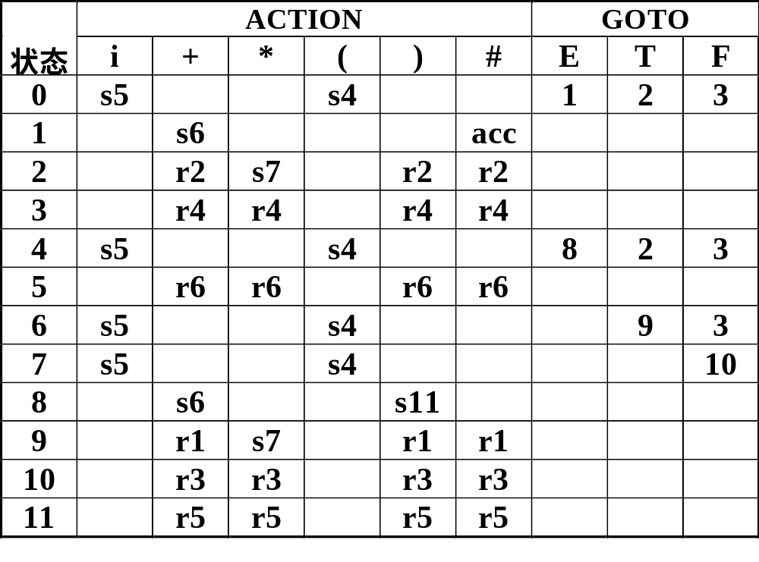
其分析表如下:

Slide 122
计算FOLLOW集合所得到的超前符号集合可能大于实际能出现的超前符号集。
非SLR文法示例：考虑如下文法：
  (0) S′→S
  (1) S→L=R
  (2) S→R
  (3) L→*R
  (4) L→i
  (5) R→L

Slide 123
这个文法的LR(0)项目集规范族为：
I₀：S′→·S
S→·L=R
S→·R
S→·*R
L→·i
R→·L
I₂：S→L·=R
R→L·
I₆：S→L=·R
R→·L
L→·*R
L→·i
I₃：S→R·
I₄：L→*·R
R→·L
L→·*R
L→·i
I₇：L→*R·
I₁：S′→S·
I₈：R→L·
I₅：L→i·
I₉：S→L=R·

Slide 124
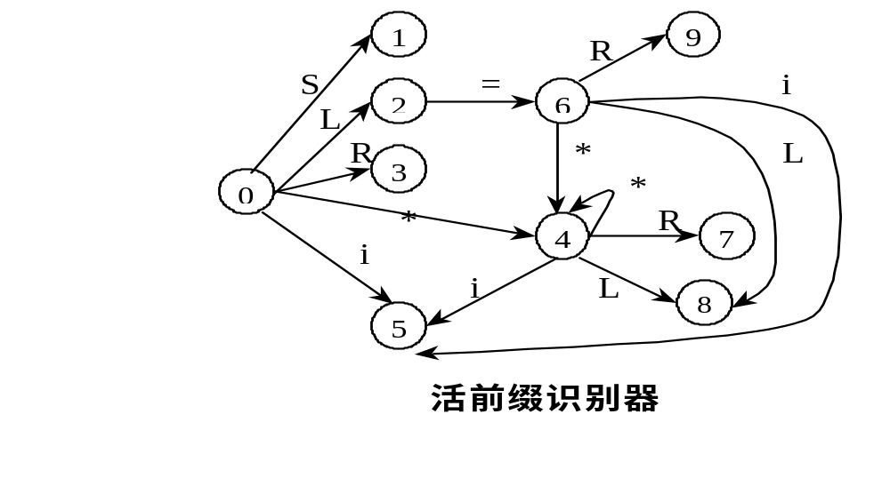

Slide 125
I₂含有“移进－归约”冲突。
FOLLOW(R)＝{#, =}，
I₂：S→L·=R
R→L·

Slide 126
考虑如下文法：
  (0) S′→S
  (1) S→L=R
  (2) S→R
  (3) L→*R
  (4) L→i
  (5) R→L
当状态2显现于栈顶而且面临输入符号为‘=’时，实际上不能用对栈顶L进行归约。
不含“R=”为前缀的规范句型
有含“*R=”为前缀的规范句型
I₂：S→L·=R
R→L·

Slide 127
SLR在方法中,如果项目集I_{i}含项目A→α.而且下一输入符号a∈FOLLOW(A),则状态i面临a时,可选用“用A→α归约”动作。但在有些情况下,当状态i显现于栈顶时,栈里的活前缀未必允许把α归约为A，因为可能根本就不存在一个形如“βAa”的规范句型。因此，在这种情况下，用“ A→α ”归约不一定合适。
FOLLOW集合提供的信息太泛！

Slide 128
5.3.4 规范LR分析表的构造
我们需要重新定义项目，使得每个项目都附带有k个终结符。每个项目的一般形式是[A→α·β, a₁a₂…a_{k}] ，这样的一个项目称为一个LR(k)项目。项目中的 a₁a₂…a_{k} 称为它的向前搜索符串(或展望串)。
向前搜索符串仅对归约项目[A→α·，a₁a₂…a_{k}]有意义。对于任何移进或待约项目[A→α·β, a₁a₂…a_{k}], β≠ε，搜索符串 a₁a₂…a_{k} 没有作用。

Slide 129
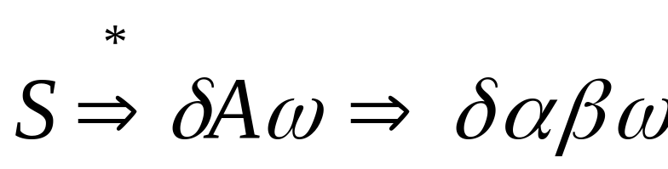
归约项目[A→α·, a₁a₂…a_{k}]意味着：当它所属的状态呈现在栈顶且后续的k个输入符号为 a₁a₂…a_{k} 时，才可以把栈顶上的α归约为A。
我们只对k≤1的情形感兴趣，向前搜索(展望)一个符号就多半可以确定“移进”或“归约”。
形式上我们说一个LR(1)项目[A→α·β, a]对于活前缀γ是有效的，如果存在规范推导
其中，1) γ＝δα；2) a是ω的 第一个符号，或者a为#而ω为ε。

Slide 130
为构造有效的LR(1)项目集族我们需要两个函数CLOSURE和GO。

Slide 131
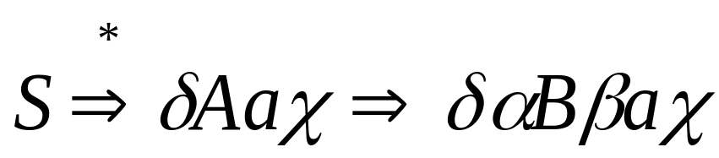
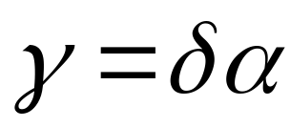
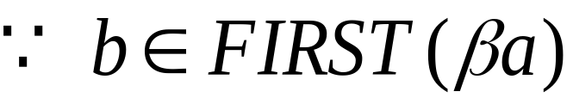
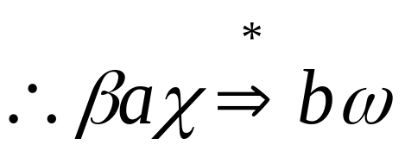

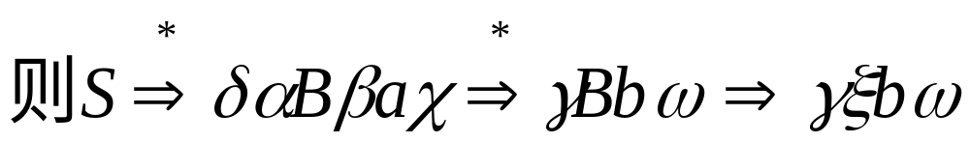

[A→α·Bβ, a]对活前缀γ＝δα是有效的，则对于每个形如B→ξ的产生式， 对任何b∈FIRST(βa)，[B→·ξ, b]对γ也是有效的。
证明：若项目[A→α·Bβ, a]对γ＝δα有效，
则有规范推导
Notes:
ζ [zi:tə]
η [i:tə]
ξ [ksai]
φ [fai]
χ [kai]
ψ [psai]

Slide 132
项目集I 的闭包CLOSURE(I)构造方法：
1. I的任何项目都属于CLOSURE(I)。
2. 若项目[A→α·Bβ, a]属于CLOSURE(I)，B→ξ 是一个产生式，那么，对于FIRST(βa) 中的每个终结符b，如果[B→·ξ, b]原来不在CLOSURE(I)中，则把它加进去。
3. 重复执行步骤2，直至CLOSURE(I)不再增大为止。

Slide 133
令I是一个项目集，X是一个文法符号，函数GO(I，X)定义为：
GO(I，X)＝CLOSURE(J)
其中
J＝{任何形如[A→αX·β, a]的项目
| [A→α·Xβ, a]∈I}

Slide 134
文法G′的LR(1)项目集族C的构造算法：
BEGIN
  C:={CLOSURE({[S′→·S，#]})};
  REPEAT
  FOR C中每个项目集I和G′的每个符号X DO
  IF GO(I，X)非空且不属于C，THEN
  把GO(I，X)加入C中
  UNTIL C不再增大
  END

Slide 135
构造LR(1)分析表的算法。
  令每个I_{k}的下标k为分析表的状态，令含有[S′→·S, #]的I_{k}的k为分析器的初态。

Slide 136
动作ACTION和状态转换GOTO构造如下：
  1. 若项目[A→α·aβ, b]属于I_{k}且GO(I_{k}, a)＝I_{j}， a为终结符，则置ACTION[k, a]为 “sj”。
  2. 若项目[A→α·，a]属于I_{k}，则置ACTION[k, a]为 “rj”；其中假定A→α为文法G′的第j个产生式。
  3. 若项目[S′→S·, #]属于I_{k}，则置ACTION[k, #]为 “acc”。
  4. 若GO(I_{k}，A)＝I_{j}，则置GOTO[k, A]=j。
  5. 分析表中凡不能用规则1至4填入信息的空白栏均填上“出错标志”。

Slide 137
动作ACTION的区别
  LR(0)
  2. 若项目A→α·属于I_{k}，那么，对任何终结符a(或结束符#)，置ACTION[k,a]为 “rj”(假定产生式A→α是文法G′的第j个产生式)。
  SLR(1)
  2. 若项目A→α·属于I_{k}，那么，对任何终结符a，a∈FOLLOW(A)，置ACTION[k,a]为 “rj”；其中，假定A→α为文法G′的第j个产生式；
  LR(1):
  2. 若项目[A→α·，a]属于I_{k}，则置ACTION[k, a]为 “rj”；其中假定A→α为文法G′的第j个产生式。

Slide 138
按上述算法构造的分析表，若不存在多重定义的入口(即，动作冲突)的情形，则称它是文法G的一张规范的LR(1)分析表。
使用这种分析表的分析器叫做一个规范的LR分析器。
具有规范的LR(1)分析表的文法称为一个LR(1)文法。
LR(1)状态比SLR多，
LR(0)⊂SLR ⊂ LR(1) ⊂无二义文法

Slide 139
例5.13 (5.10)的拓广文法G( S′)
  (0) S′→S
  (1) S→BB
  (2) B→aB
  (3) B→b

Slide 140
I₀: S’→•S, #
S→•BB, #
B→•aB, a
B→•aB, b
B→ •b, a
B→ •b, b
  (0) S′→S (1) S→BB (2) B→aB (3) B→b
S
I₀: S’→•S, #
S→•BB, #
B→•aB, a/b
B→ •b, a/b
I₁: S’→S •, #
I₅: S→BB•, #
B
a
B
I₂: S→B • B, #
B→•aB, #
B→ •b, #
I₆: B→a•B, #
B→•aB, #
B→ •b, #
a
b
a
I₄: B→ b •, a/b
b
b
B
b
a
I₃: B→a•B, a/b
B→•aB, a/b
B→ •b, a/b
I₇: B→ b •, #
I₉: B→ aB•, #
B
LR(1)的项目集C和函数GO
I₈: B→ aB•, a/b

Slide 141
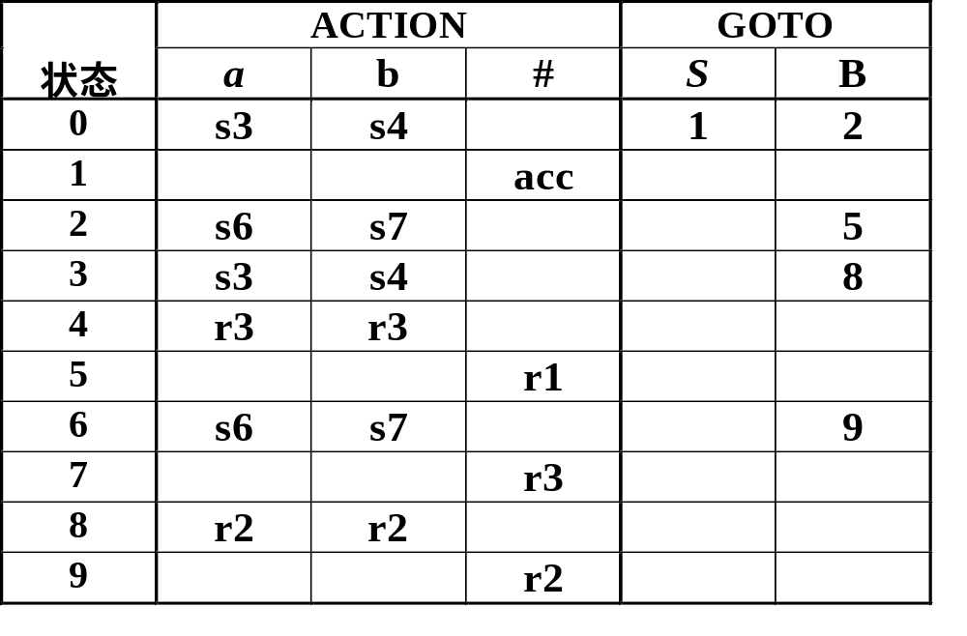
LR(1)分析表为:

Slide 142
例: 按上表对aabab进行分析
步骤 状态 符号 输入串
0 0 # aabab#
1 03 #a abab#
2 033 #aa bab#
3 0334 #aab ab#
4 0338 #aaB ab#
5 038 #aB ab#
6 02 #B ab#
7 026 #Ba b#
8 0267 #Bab #
9 0269 #BaB #
10 025 #BB #
11 01 #S # acc

Slide 143
例: 按上表对abab进行分析
步骤 状态 符号 输入串
0 0 # abab#
1 03 #a bab#
2 034 #ab ab#
3 038 #aB ab#
4 02 #B ab#
5 026 #Ba b#
6 0267 #Bab #
7 0269 #BaB #
8 025 #BB #
9 01 #S # acc

Slide 144
例
文法G’
(0)S' →S
(1)S →L=R
(2)S →R
(3)L →*R
(4)L → i
(5)R →L
求LR(1)项目集规范族
I₀初态
I₀初态
S' →•S, #
S→•L=R, #
S→•R, #
L→•*R, =
L →•i, =
R→•L, #
L→•*R, #
L →•i, #
S' →•S, #
S→•L=R, #
S→•R, #
L→•*R, =/#
L →•i, =/#
R→•L, #
简化为

Slide 145
I₀初态
I₃: Go(I₀ , R)
S→R •, #
I₇: Go(I₄ , R)
L→* R •, =/#
I₁₁: Go(I₆ , *)
L→* • R, #
R→ • L, #
L→ • *R, #
L → • i•, #
S' →•S, #
S→•L=R, #
S→•R, #
L→•*R, =/#
L →•i, =/#
R→•L, #
I₄: Go(I₀ , *)
L→* • R, =/#
R→ • L, =/#
L→ • *R, =/#
L → • i•, =/#
I₈: Go(I₄ , L)
R→ L •, =/#
Go(I₄ , *)
同 I₄
I₁₂: Go(I₆ , i)
L →i •, #
Go(I₄ , i)
同 I₅
I₅: Go(I₀ , i)
L →i •, =/#
I₁₃: Go(I₁₁ , R)
L→* R •, #
I₉: Go(I₆ , R)
S→L=R•, #
I₁: Go(I₀ , S)
S ′→ S • , #
I₆: Go(I₂ , =)
S→L= • R, #
R→ • L, #
L→ • *R, #
L → • i•, #
Go(I₁₁ , L)
同 I₁₀
I₁₀: Go(I₆ , L)
R→ L •, #
I₂: Go(I₀ , L)
S→L • =R, #
R→L •, #
Go(I₁₁ , *)
同 I₁₁
Go(I₁₁ , i)
同 I₁₂

Slide 146
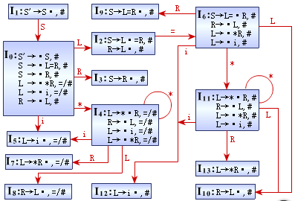

Slide 147
状态 | ACTION |  |  |  | GOTO
 | = | i | * | # | S | L | R
0 |  | S₅ | S₄ |  | 1 | 2 | 3
1 |  |  |  | acc
2 | S₆ |  |  | r₅
3 |  |  |  | r₂
4 |  | S₅ | S₄ |  |  | 8 | 7
5 | r₄ |  |  | r₄
6 |  | S₁₂ | S₁₁ |  |  | 10 | 9
7 | r₃ |  |  | r₃
8 | r₅ |  |  | r₅
9 |  |  |  | r₁
10 |  |  |  | r₅
11 |  | S₁₂ | S₁₁ |  |  | 10 | 13
12 |  |  |  | r₄
13 |  |  |  | r₃

Slide 148
5.3.5 LALR分析表的构造
简化 LR(1) 分析
  减少资源开销
( lookahead-LR )
  在不带来移进归约冲突的条件下，合并状态，重构分析表
可行性（合并条件）
  LR(1) 项目有相同的 LR(0) 项目，但后继符可能不同 (可能带来归约归约冲突)

Slide 149
LALR(1) 的分析能力
高于 SLR(1) 分析
  合并的后继符仍为 FOLLOW 集的子集
低于 LR(1) 分析
局限性
  合并中不出现归约归约冲突
  LALR(1) 文法定义的依据

Slide 150
LALR(lookahead-LR即先行LR)法。这种方法在实际中是经常使用的。
定义P143 :如果两个LR(1)项目集去掉向前搜索符之后是相同的,则称这两个项目集具有相同的心(core)。
一个心就是一个LR(0)项目集。
思路：对于文法G，构造LR(1)项目集规范族(DFA)，然后，合并同心集，若合并后的同心集中没有冲突，则用其构造LR分析表,这种分析表称作LALR分析表。

Slide 151
例: G(S’): (0) S’→S (1) S →BB
(2) B→aB (3) B→b
I₁
[S→BB⋅,#]
I₅
[B→aB ⋅,#]
I₉
[S’→S⋅,#]
B
B
I₀
S
I₂
[S→B⋅B,#]
[B→⋅aB,#]
[B→⋅b,#]
[B→a⋅B,#]
[B→⋅aB,#] [B→⋅b,#]
I₆
[S’→⋅S,#]
[S→⋅BB,#]
[B→⋅aB,a/b]
[B→⋅b,a/b]
B
a
b
a
b
I₃
a
I₇
[B→a⋅B,a/b]
[B→ ⋅aB,a/b]
[B→⋅b,a/b]
[B→b⋅,#]
b
I₄
I3、I6
I4、I7
I8、I9
b
[B→b⋅,a/b]
a
B
[B→aB⋅,a/b]
I₈

Slide 152
I₁
I₅
[S→BB ⋅,#]
[B→aB ⋅,#]
I₉
[S’→S⋅,#]
B
B
I₀
S
I₂
[S→B⋅B,#]
[B→⋅aB,#]
[B→⋅b,#]
[B→a⋅B,#]
[B→⋅aB,#] [B→⋅b,#]
I₆
B
a
[S’→⋅S,#]
[S→⋅BB,#]
[B→⋅aB,a/b]
[B→⋅b,a/b]
a
a
b
b
I₄₇
a
[B→b⋅,#]
I₇
[B→a⋅B,a/b]
[B→ ⋅aB,a/b]
[B→⋅b,a/b]
LALR(1)状态与LR(0)状态一样多
[B→a⋅B,a/b/#]
b
I₃₆
[B→⋅aB,a/b/#]
I₃
b
[B→b⋅,a/b]
[B→b⋅,a/b/#]
[B→⋅b,a/b/#]
I₄
a
I₄₇
B
[B→aB ⋅,a/b/#]
I₈₉
[B→aB ⋅,a/b]
I₈

Slide 153
注意：
1)合并同心集是指心相同的项目集合并在一起,合并后心相同，向前搜索符合并在一起。
I₄₇=[B→b⋅,a/b/#]
2)同心集的后继状态仍为同心集，由于go(I，X)仅仅依赖于I的心，因此 LR(1)项目集合并后的转换函数go(I，X)随自身的合并而得到。
3）同心集不会产生新的移进-归约冲突;
I_{k}:{[A→α⋅,u₁] [B→β⋅aγ,b] } a∩u₁=∅
Ij:{[A→α⋅,u₂] [B→β⋅aγ,c] } a∩u₂=∅
Ikj:[A→α⋅,u₁/u₂] [B→β⋅aγ,b/c]
a∩{u₁, u₂}=∅
但可能引起新的归约-归约冲突。
I_{k}:{[A→α⋅, a] [B→β⋅,b] } a∩b=∅
Ij:{[A→α⋅,b] [B→β⋅,a] } a∩b=∅
Ikj:[A→α⋅,a/b] [B→β⋅,a/b]

Slide 154
LR(1)和LALR(1)分析上的差别 输入：ab#
LR: 0 34 #ab 报错
LALR: 0 36 47 #ab
0 36 89 #aB
0 2 #B 报错
结论 ：LALR(1)分析法比LR(1)分析法对某些错误发现的时间推迟。
一个文法是LALR(1)文法，也是LR(1)文法，不是SLR(1)，LR(0)文法。
一个文法是LR(1)文法，不一定也是LALR(1)文法。

Slide 155
例:下面文法是LR(1)的，但不是LALR(1)的。
S’→S S→ aAd ⏐bBd ⏐ aBe ⏐bAe
A →c B →c
A
[S→ a ⋅ Ad, #]
[S → a ⋅ Be, #]
[A → ⋅c, d]
[B → ⋅c, e]
[S→ a A ⋅ d, #]
[S´ → S ⋅ ，#]
B
[S → a B ⋅ e, #]
S
c
a
[A → c ⋅, d]
[B → c ⋅, e]
[S´ → ⋅S，#]
[S → ⋅aAd, #]
[S → ⋅bBd, #]
[S → ⋅aBe, #]
[S → ⋅bAe, #]
[S→ b⋅ Bd, #]
[S → b ⋅ Ae, #]
[A → ⋅c, e]
[B → ⋅c, d]
c
[A → c ⋅, e]
[B → c ⋅, d]
b

Slide 156
总结：
对给定的文法，利用LALR(1)方法判断符号
串是否为该文法的句子：
1.扩充文法为拓广文法；
2.构造LR(1)项目集规范族；
3.合并同心集；
4.判断是否为LALR(1)文法；
5.是
  构造LALR(1)分析表
  利用LR分析算法分析符号串。
6.否，做其他处理。

Slide 157
Yacc简介
YSP(Yacc Specification)：
%{变量定义：头文件和全局变量
%开始符号
词汇表：%Token n₁,n₂,…(自动定义种别码)
%Token n₁,i₁（用户指定种别码）
……
%Token n_{h},i_{h}（用户指定种别码）
类型说明 %type
其它说明%}
%%规则部分 给出文法规则的描述
%%程序部分 扫描器和语义动作程序
输出：LALR(1)分析器

Slide 158
作业
P133—1，3
P134—5 (1)，(2)，(3)
补充题目：
文法G( S)
  S→(S) S→ ε
  试判断该文法是否为本 SLR(1)文法,若不是,说明理由,若是构造SLR(1)分析表.

